Slide 1

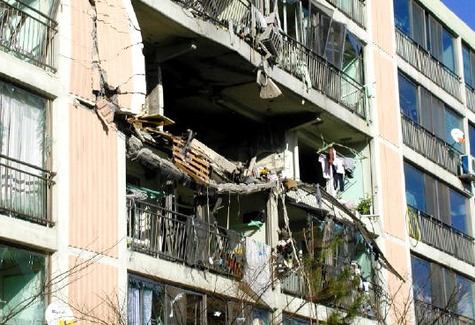
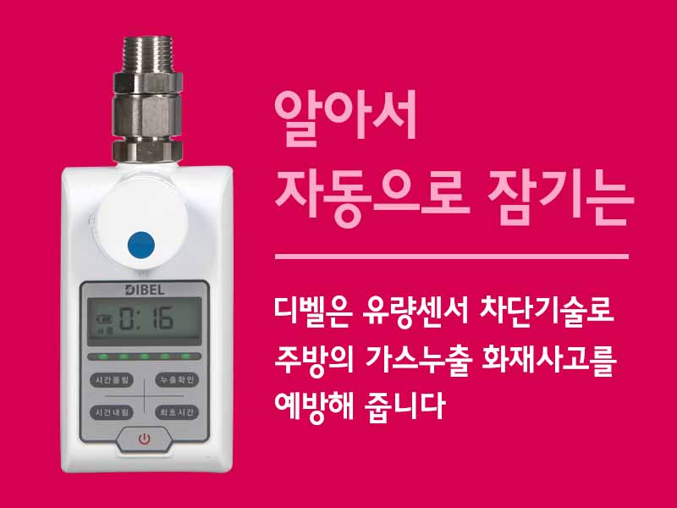

화재 및 가스사고로 부터 우리집은 안전한가요?
다기능퓨즈콕 디벨
㈜세이프텍

Slide 2


1. 회 사 현 황
2. 개 발 배 경
3. 제 품 소 개
4. 품질관리, A/S
5. 특허 및 인증서
Safetec. Co. Ltd

Slide 3



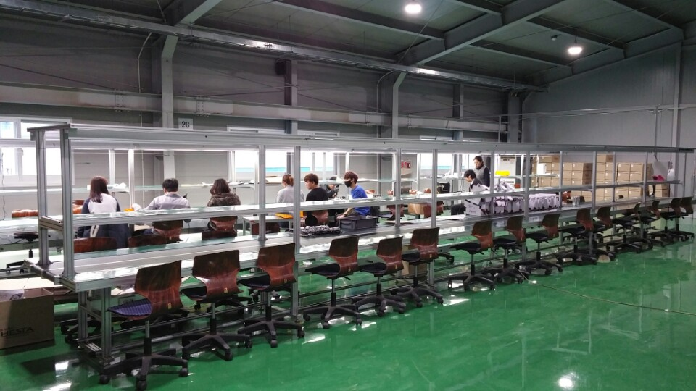
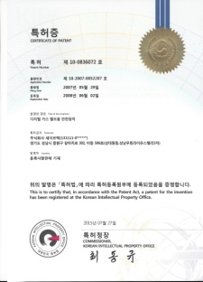
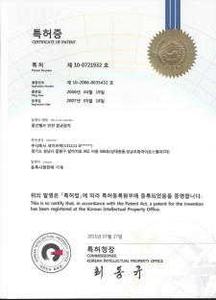
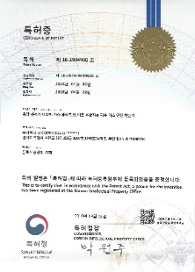
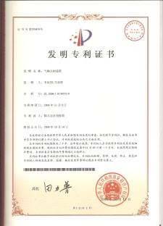
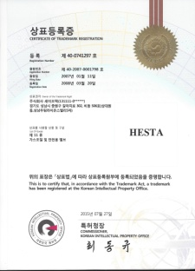
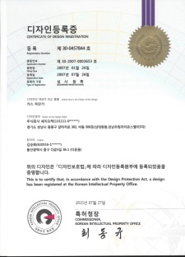
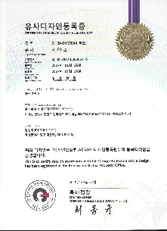
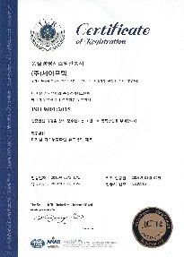
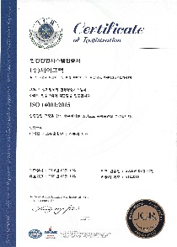
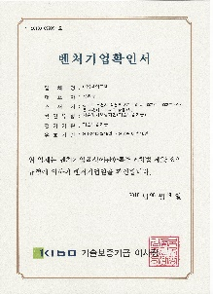
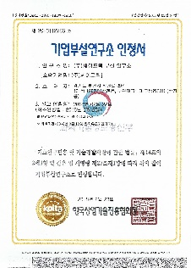
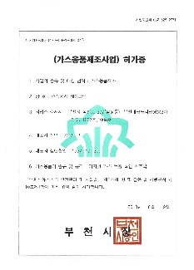
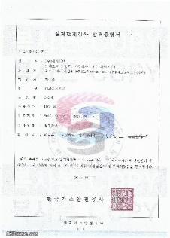

1. 회사 소개
㈜세이프텍 (Safetec Co.,Ltd)
대표이사: 김 인 규
설립년도: 2015년 6월15일 (Since 2006년)
본사, 연구소 및 공장 : 경기도 부천시 석천로
397,101동 1007~1008호 (부천테크노파크 3차)
가스용품 제조사업 허가업체
가정용 가스용품 원천특허기술 보유 벤처기업

Slide 4
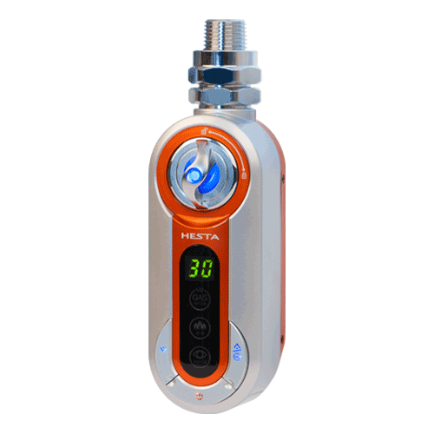
1. 회사 현황
회사연혁
2006년 삼성석유화학 분사기업 ㈜메츠 HESTA사업 진출
HESTA 국내특허 및 중국특허 출원
2007년 HESTA 개발 완료, V-CHECK마크 인증(한국가스안전공사)
한국브랜드협회 “2007 대한민국 베스트 신상품“ 선정
GOOD DESIGN 선정 (한국디자인진흥원)
2008년 국내 특허 등록 (중간밸브/디지털 밸브용 안전잠금장치)
2009년 중국 특허 등록, 러시아 가스안전 인증 마크 획득
전주 센트럴카운티 아파트 전세대 설치 (한토건설)
2010년 서울 목동 부영그린타운 전세대 설치 (부영건설)
서울 압구정동 신현대 아파트 전세대 설치(현대건설)
2011년 순천 센트럴카운티 아파트 전세대 설치(한토건설)
서울 뚝섬 갤러리아포레 전세대 설치 (한화건설)
2014년 SH공사 120개 아파트단지 경로당 헤스타 설치

Slide 5
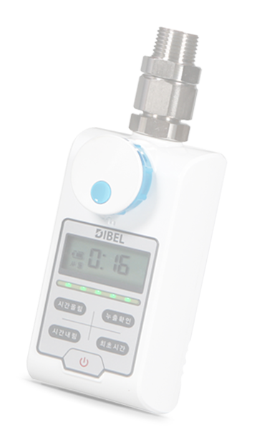
1. 회사 현황
회사연혁
2015년 7월 ㈜세이프텍 법인 설립
8월 “Smart Home Service” MOU 체결 (with SK Telecom)
전문건설업 “가스시설시공업 제2종” 등록
10월 Wi-Fi 통신 원격제어 IoT HESTA 신제품 개발
2016년 3월 공장설립 및 등록 (경기도 시흥시 정왕동)
5월 “월드IT쇼 2016” 전시회 참가 (성남시 공동관)
6월 기업부설연구소 인증 (한국산업기술진흥협회)
7월 한토건설 목포 센트럴카운티 모델하우스 전시
빌트인연소기 의무설치 가스용품 인증 (산자부장관 고시)
8월 벤처기업 인증 (기술보증기금 기술평가)
국제표준화기구 ISO9001/ISO14001 인증 획득
9월 2016년 대한민국 혁신기업대상 수상
12월 2016년 건설경제 Best 상품 스마트헤스타 선정

Slide 6
1. 회사 현황
회사연혁
2017년 2월 용산파크자이아파트 전세대 스마트헤스타 설치
3월 한국무역협회 회원사 등록, “월드IT쇼 2017” 전시회 참가
8월 북경BHZD유한공사 판매대리점 수권서 체결
12월 목포 센트럴카운티 아파트 전세대 설치 (한토건설)
2018년 2월 본사/공장/연구소 부천테크노파크 통합 이전
5월 2018 부천시 품질우수상품 최우수상 수상
9월 “스마트센서가 내장된 가스 퓨즈콕“ 국내특허 등록
10월 부산 두산위브센티움아파트 전세대 헤스타음성형 설치
12월 “2018년 하반기 우수특허대상” 선정
2019년 1월 소비자가 뽑은 “2019년 한국소비자만족지수 1위” 수상
2월 “스마트센서가 내장된 가스 퓨즈콕“ PCT출원 (PCT/KR2019/00136)
6월 용인 신동백롯데캐슬에코1단지 전세대 디벨 음성형 설치

Slide 7
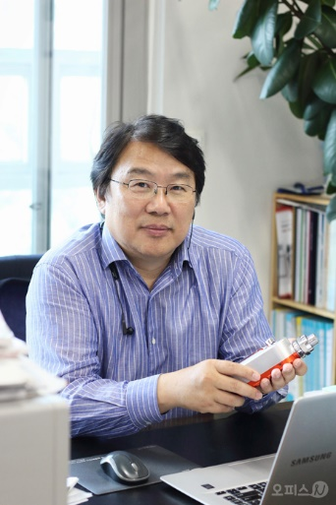
1. 회사 현황
대표이사
연세대학교 경영학과 졸업 (1984)
㈜유공(SK Energy) 입사 (1984)
㈜SK Energy 서울지사장 (1999)
㈜SK Networks 특수영업본부장 (2002)
㈜SK Networks 신유통사업본부장 (2006)
㈜SK Networks 영남본부장 (2010)
㈜METS HESTA 사업본부장 (2012)
㈜세이프텍 대표이사 (2015~ )
2016년 대한민국 혁신기업대상 수상

Slide 8
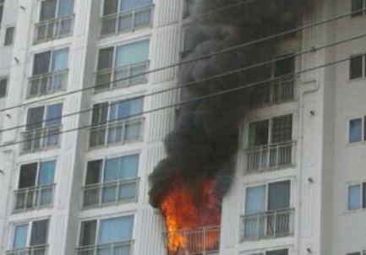
2. 개발 배경
  가스화재사고 발생 현황
▣ 주거시설 화재사고 (일 30여건)
▣ 사고원인 분석 (2018년, 국가화재정보센터)
(단위:발생건수)
발생연도 | 주택화재 | 음식물조리중 | 가스레인지 | 전기레인지 | 전체화재
2016년 | 11,115 | 3,572 | 1,693 | 169 | 44,435
2017년 | 11,291 | 3,658 | 1,876 | 283 | 43,413
2018년 | 11,548 | 3,647 | 1,802 | 327 | 44,178
▷ 전국 취사용 가스(도시가스,LPG) 사용세대는 약 2,200만 세대
▷ 2018년 주택, 아파트 등 주거용 건물에서 11,548건(일30여건)의 화재사고로
사망 167명, 부상 885명, 531억원의 재산 피해가 발생하였음.
▷ 사고원인 중 부주의가 60%, 그 중 주방에서 음식물 조리중 화재가 3천6백여건!

Slide 9
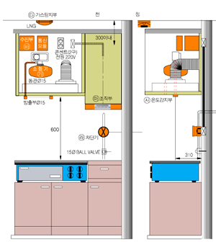
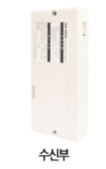

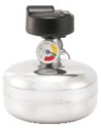
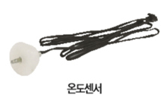

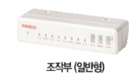
2. 개발 배경
의무설치 안전시스템- 자동소화장치
2004년 5월 29일 이후 공동주택 전세대 의무설치!!

Slide 10
2. 개발 배경
  자동소화장치 기능 및 문제점
기 능
가스누출 발생시
주방 화재발생시
공기 중 일정농도 (LNG 0.06~1.25%, LPG 0.06~0.45%) 감지될 경우
주방 온도 110℃에서 경보 /
135℃~140℃ 유지될 경우
가스차단
소화기 작동 및 가스차단
문제점
▶ 사고예방보다 사고 발생 후 피해 최소화 대처용
▶ 일정기간(탐지부 센서수명 2~3년) 이후 작동불능
▶ 고장시 대부분 방치상태: 신속한 AS가 어렵다
▶ 작동여부 사용자가 확인하기 어렵다
▶ 공기중 접촉식 센서에 의한 가스누출 감지 기술로는
빌트인 연소기(은폐구조) 안전장치로는 부적합

Slide 11

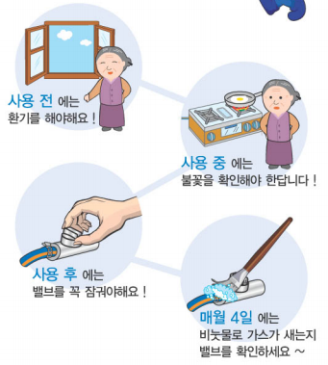
2. 개발 배경
올바른 가스사용 요령
사용 전
  가스레인지 주변 냄새 확인,
  환기후 기기 작동
사용 중
  바람이 불거나 국물이 넘쳐 불이 꺼지면 가스가 그대로 누출되므로, 사용 중에도 불이 꺼지지 않는지 자주 확인해야 한다
사용 후
  점화콕크, 중간밸브 반드시 함깨 잠금
  장기간 외출 시는 메인밸브까지 잠금
평상시 점검
  배관 및 호스부위 가스누설 점검
  가스레인지 정상작동 여부 확인

Slide 12

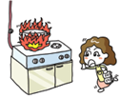




2. 개발 배경
사용자 부주의로 인한 화재사고 예방수칙
너무 많다?
지키기 어렵다?
귀찮다?
신경쓰기 싫다?
4. 가스렌지 사용 중 상태확인
1. 과열되는지 수시로 확인
누군가 대신 해 줬음 좋겠다?
2. 유아, 어린이 장난 금지
5. 외출 시 중간밸브 반드시 잠금
3. 사용 후 반드시 소화상태 확인
6. 정기적인 점검 (가스누출여부 확인)

Slide 13
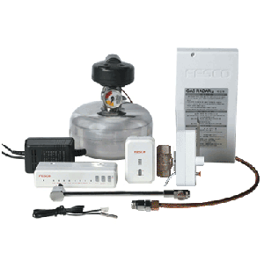

2. 개발 배경
현재 안전시스템 진단
의무설치 자동소화장치 (소방청)
가스안전 사용수칙 (KGS)
구성 및 기능
사용 중
▷요리상태 수시 확인
▷가스누출감지기
▷자동식소화기
▷가스차단기
▷수신부, 탐지부
▶사용 중 가스렌지 불 꺼졌는지 수시 확인
▷가스렌지 불 꺼졌을 경우 환기 후 재점화
사용 후
▶사용 후 반드시 밸브 잠금
▶가스누출이나 화재발생시 경보, 가스차단
▶화재발생시 소화약제 방사(140℃)하여 진화
▷장기간 외출 시 밸브 잠금
평상시 누출점검
문제점
▶중간수동밸브, 가스호스 연결부위 비눗물
또는 점검액을 이용해 수시로 누출 점검
▶노후 및 손상된 곳은 없는지 확인
▷가스렌지가 정상적으로 작동하는지 확인
- 일정기간(센서수명 2~3년)이후 작동오류/불능
- 누출가스 감지기술 (은폐된 싱크대 감지불가)
- 정상 작동여부 사용자가 확인하기 어렵다
감지기술, 센서수명, 사용자가 모름
수동식밸브 열어두고 사용하는 습관
24시간 알아서 잠가주는 자동화된 안전장치가 현실적인 대안!

Slide 14
3. 제품 소개
제품 기획
▶ 한국가스안전공사 “가스안전 사용수칙” 전 과정을 자동화할 수 있게 제품기획
유량센서와 열감지센서를 통하여 가스관내 가스흐름, 온도변화, 사용시간 등을 종합적으로
감지, 가스레인지 미사용, 오작동, 가스누출, 화재감지, 정전 등 위험상황 발생시 자동으로
밸브를 잠가 24시간 가스누출/화재사고를 예방함
“인식(위험상황인가?)” → “판단(위험상황)” → “조치(밸브 차단)”
첫째, 안전 그물망
헤스타/디벨은 가스 흐름, 주변 온도, 사용 시간 등 여러 요소들을 동시에 감지하여 이상 발생즉시 이를 감지하여 실시간으로 밸브를 차단시키는 3중 안전 그물망 개념을 적용 했습니다.
둘째, 사용 편리성
아무리 안전이 중요하다해도 사용이 불편하면 좋은 제품이 될 수는 없는 것이기 때문에
원터치로 버튼을 누르는 순간 자동으로 모든 기능이 작동되게 사용자의 사용 편리성을
상품기획의 핵심중 하나로 고려 하였습니다.
셋째, 디자인 차별화
아파트 등 공동주택의 경우 주방 인테리어가 분양의 중요 요소중의 하나로 인식되어 있는 바, 헤스타는 가스안전차단기 최초로 디자인진흥원의 굿디자인(GD) 마크를 수상한 상품입니다.
주방을 보여주고 싶은 공간으로 만드는 헤스타! 자랑하고 싶어할 만큼 예쁘고 세련된 디자인을 접목한 것도 역시 철저히 사용자를 고려한 상품기획의 핵심입니다.

Slide 15
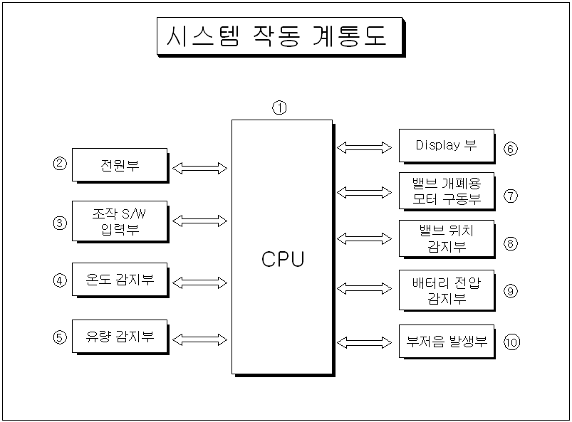
3. 제품 소개
작동 원리
▶ 센서 미감지: 밸브를 열고 30초동안 가스레인지를
사용하지 않으면 사용의사가 없는 것으로 판단,
밸브를 자동으로 잠가 안전을 배가 시켜줍니다.
▶ 센서 감지 : 밸브를 열고 가스레인지를 사용하면
“사용중” 표시와 함께 센서가 작동되며 누출, 화재,
지진을 감지하면 자동으로 가스를 차단합니다.
전원 공급
모터 동작
밸브열림
센서 감지
타이머 동작
센서 미감지
가스누출감지
밸브 닫힘
타이머제품 원리
밸브닫힘
화재 감지
경고음 및 밸브닫힘
디벨만의 특장점
지진 감지

Slide 16
3. 제품 소개
제품 용도
24시간 알아서 잠가주는 다기능 퓨즈콕!
▶노후 사용시설의 가스누출 여부를 감지하지 못하여 발생하는 가스누출 화재사고, 음식물 조리중 사용자 부주의로 발생하는 가스화재사고를 예방하기 위하여 기존의 기계식 중간밸브와 스마트센서 유닛을 일체화하여 완전 자동화한 제품
▶내장된 스마트센서가 가스흐름, 온도변화, 진동여부, 사용시간 등을 종합적으로 감지하여 가스레인지 사용여부를 판단하고, 사용중 가스누출, 화재, 지진 등 위험사항 발생시 타이머 설정시간이 남아 있더라도 밸브를 자동으로 잠가주는 인공지능형 가스타이머콕입니다
▶아무리 안전이 중요하다해도 사용이 불편하면 좋은 제품이 될 수 없는것이기에 전원 버튼을 터치한 이후 어떤 경우든 알아서 자동으로 밸브를 잠가주는 사용 편의성을 상품기획의 핵심중 하나로 고려하였습니다.

Slide 17


3. 제품 소개
제품 기능
안전기능
편의기능
Safety Function
Convenient Function
미세가스누출 감지기능
: 누출감지 및 밸브 차단
상태 표시 LED
: 가스사용 유/무 확인
자동잠금 기능
: 위험발생시 밸브 차단
타이머 기능
: 사용시간 설정
화재방지 기능
:주변온도 70℃상승시 밸브차단
자가진단 기능
: 고장 유/무 자동 점검
과류차단 기능
: 다량의 가스 유입시 밸브 차단
최초시간변경
: 초기시간 10분~60분까지 변경
지진감지시 차단 기능
: 조리중 지진감지시 밸브 차단
음성 지원 기능
: 동작상태 음성지원(0~4단계)

Slide 18
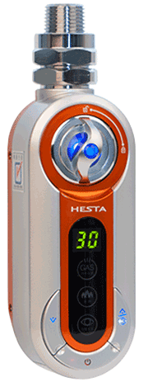
2. 제품 소개
제품 명칭
디지털 타이머 창
- 기본시간 30분(10~60분, 10분 단위 변경가능)
- 설정시간 5분 ~ 9시간까지 조절가능
상태표시 LED
- 가스 정상 점화 시 LED 깜박임 지속
야간 원거리에서도 가스사용 중 임을 알려줌
가스누출경고 아이콘
- 가스누출확인 기능 사용으로
누출확인 시 경고음, 아이콘 점멸,
자동 밸브 닫힘
자가진단 아이콘
- 밸브를 열면 자동으로 각 부분을
기기 스스로 확인, 이상 발견 시
경보가 울리며, 점멸되고 밸브가
닫힘(A/S 신청)
화재경고 아이콘
- 밸브를 여는 순간 실내 온도를 확인
가스레인지 사용 중 화재발생 의심 시
경고음과 아이콘 점멸,
자동 밸브 닫힘
Time Up 버튼 / 가스누출 확인 버튼
- 최대 9시간 까지 타이머 설정
- 길게 5초간 누르면 가스 호스내부
누출 여부 5초 이내 확인 가능
Time Down 버튼 / 오븐 사용 전환 버튼
- 최소 5분 까지 타이머 설정
- 길게 5초간 누르면 가스 오븐 사용 기능
으로 전환(오븐 사용시 사용)
On / Off 버튼
버튼을 누르면 밸브가 열리고
가스레인지 사용, 한번 더 누르면
밸브가 닫힘

Slide 19
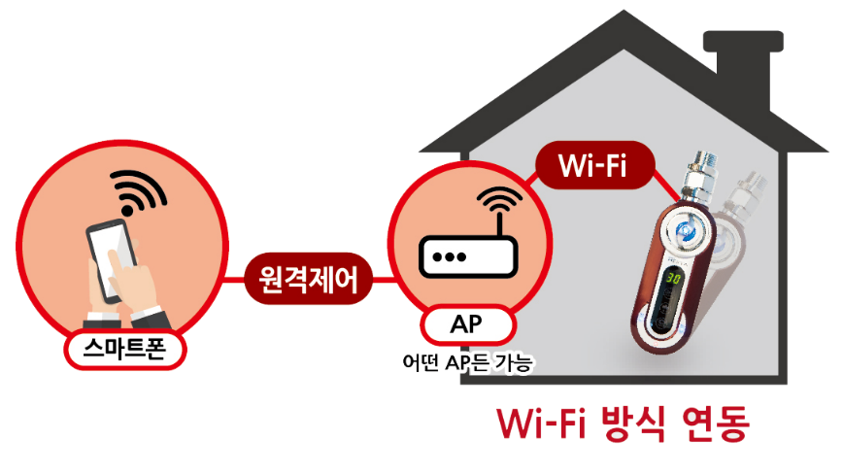
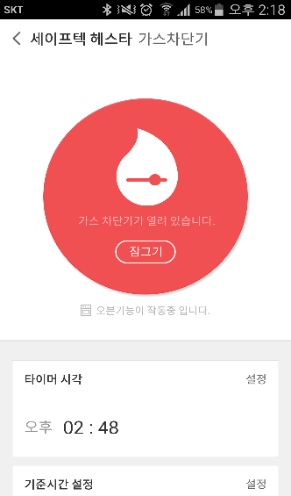
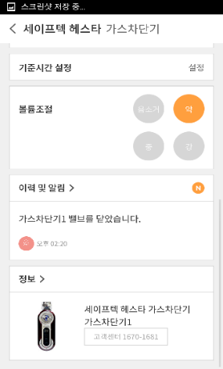
3. 제품 소개_스마트형
핵심 특허기술과 IoT(사물인터넷)의 융합
[업계 최초 Wi-Fi 무선통신 IoT 제품]
[스마트홈 앱]
▶ 홈오토메이션의 트렌드 변화 : 유선 월패드 → 무선 IoT (사물인터넷)
신규아파트 분양시장 진출을 위한 ICT 융합 신제품 개발
▶ SK텔레콤과 MOU 체결: SK “스마트홈 서비스” 앱 활용
▶ 구현 기능: 원격제어, 사용시간/ 최초설정시간 변경, 볼륨조절, 사용이력 문자/알람 통보
▶ 언제 어디서나 스마트폰으로 주방의 가스불 상태를 확인하고 사용시간 조정이나 차단 등
원격제어 가능 (기기당 5대의 스마트폰까지 정보 공유 가능)

Slide 20
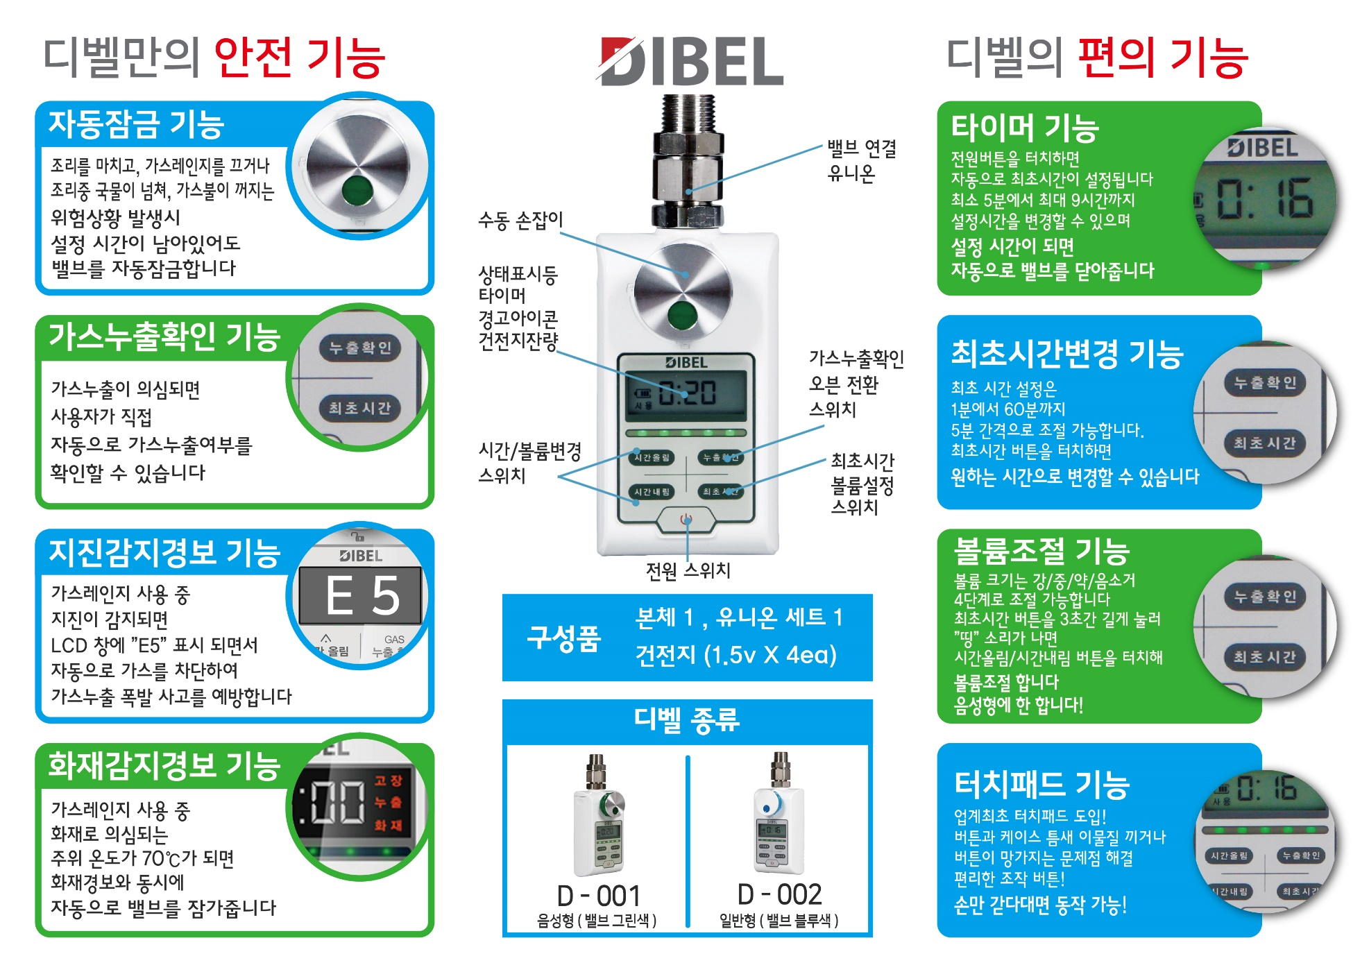
3. 제품 소개_건전지형

Slide 21


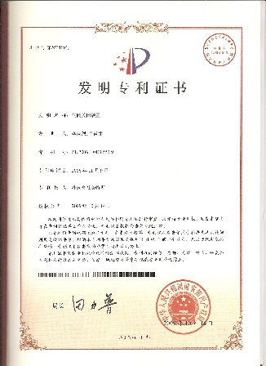
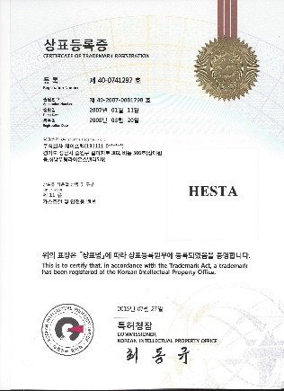
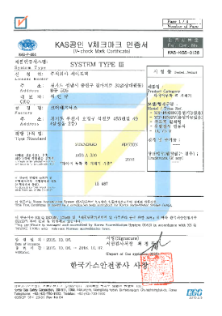
4. 품질관리, A/S
기술의 차별성 및 지역서비스 센터
보유 역량(원천특허기술 보유)
세계최초 유량센서 방식의 가스누출확인 및 차단 기술을 개발, 중간밸브 안전 잠금장치
관련 국내특허 3건/ 해외특허 1건의 원천기술을 보유하고 있으며, IT분야 기술 트렌드를 예측하여 기존의 특허기술에 IoT (사물인터넷) 기술을 접목시킨 스마트형과 건전지 타입의 신제품을 개발하여 신규시장 개척 및 기존 시장의 기술혁신을 선도하고 있슴
지역서비스 센터
▷ 전국 40여개 지역 서비스센터 운영중 (가스시설 시공 2종면허 보유)
▷ 고객과 가장 가까운 지역센터의 전문기사가 방문하여 안전하게 설치
▷ 품질 보증: 설치일로부터 1년간 무상 AS 지원

Slide 22

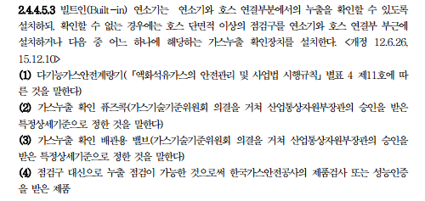
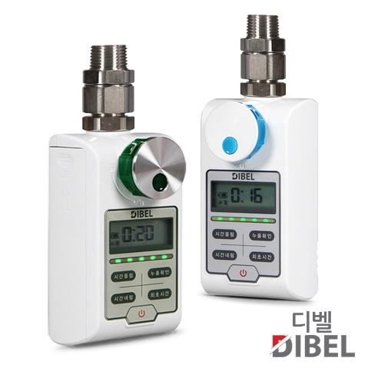
4. 품질관리, A/S
빌트인 연소기 가스안전장치로 승인
(2011년 8월 26일부 신규 건설현장 및 기존주택 주방 인테리어 공사후 가스연결시 안전장치 의무화)
※ 헤스타 특별상세기준 승인 고시 ※
2016년 5월 27일 가스기술 기준 분과 위원회 심의,의결
2016년 6월 17일 가스기술 기준 위원회 심의,의결
2016년 7월 11일 산업통상자원부 장관 승인,고시
“디지털 가스누출확인 퓨즈콕” (KGS S AA011)

Slide 23
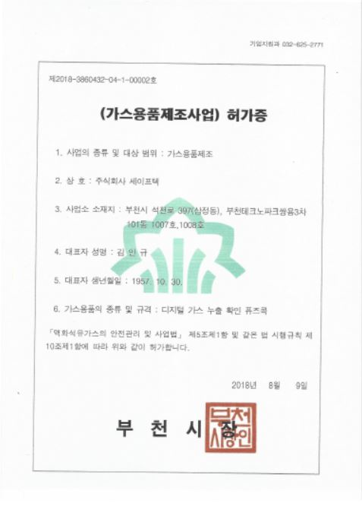
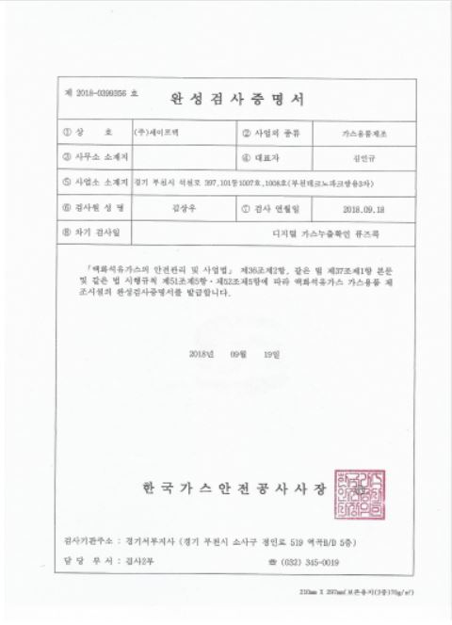
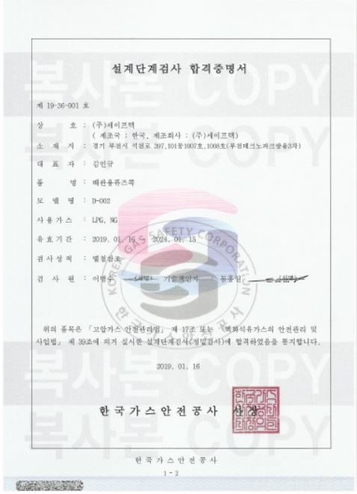
4. 품질관리, A/S
가스누출확인 퓨즈콕 제조의 시설∙기술∙검사 기준 (KGS S AA011)
성능 인증 현황
가스용품 제조허가
(부천시장)
제조시설 완성검사
(한국가스안전공사)
설계단계 정밀검사
(한국가스안전공사)

Slide 24
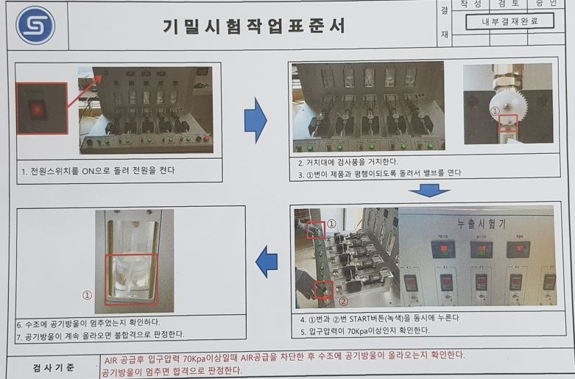
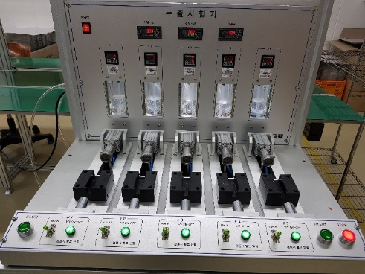
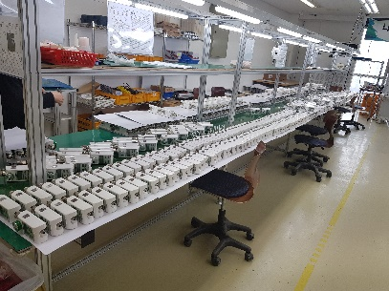
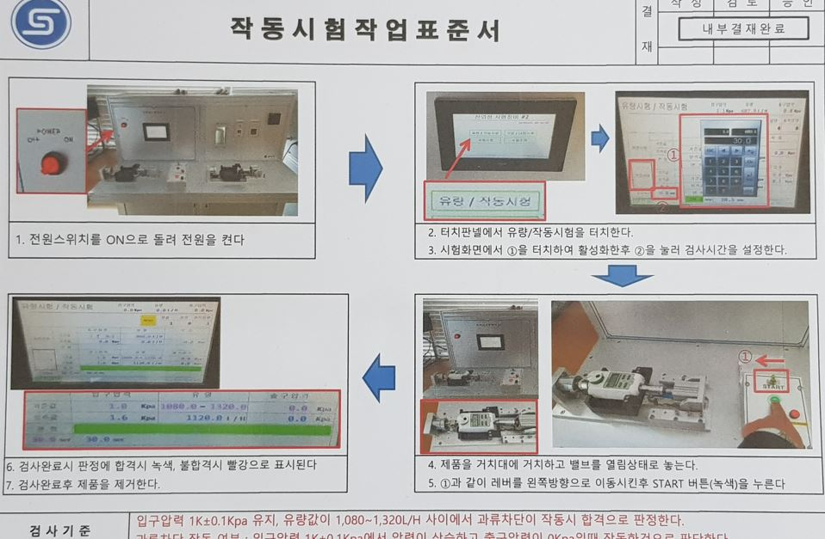
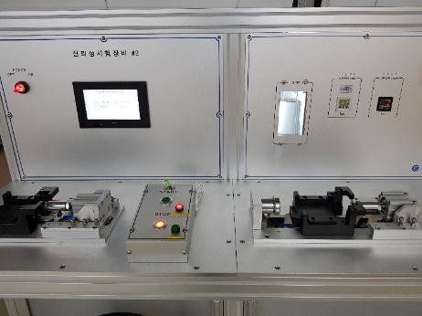

4. 품질 관리
성능시험 작업표준서→ 보유 시험장비→ 생산단계검사→검사필증→ 배송
제조사 무상A/S : 설치일로부터 1년간

Slide 25
4. 품질관리, A/S
안전성 척도
시험명칭 | 시험정의 | 목표성능 | 시험규격 | 시험기관
차단성능 | 미세가스누출 감지 성능 | 50㎖/min 이하 | KGS S AA011 | 한국가스안전공사
내구성성능 | 회전부 성능 | 30,000회 이상 | KGS S AA011 | 한국가스안전공사
누출량성능 | 특정압력 이상의 누출 성능 | 1ℓ/h 이상 | KGS S AA011 | 한국가스안전공사
유량성능 | 특정압력의 유량 통과 성능 | 400ℓ/h 이상 | KGS S AA011 | 한국가스안전공사
내가스성 | 가스 접촉면의 질량변화 | -8% ~ 5% | KGS S AA011 | 한국가스안전공사
내한/내열 성능 | 특정온도 노출에 대한 성능 확인 | -10℃~120℃ | KGS S AA011 | 한국가스안전공사
기밀시험 | 가스 누출 여부 확인 | 압력 35kPa | KGS S AA011 | 한국가스안전공사
절연저항 시험 | 특정전압에 대한 성능 확인 | 5㏁이상 | KGS S AA011 | 한국가스안전공사
내전압시험 | 특정전압에 대한 성능 확인 | AC 1.5kv | KGS S AA011 | 한국가스안전공사

Slide 26
4. 품질관리, A/S
세부 시험 기준
시 험 명 칭 | 세 부 시 험 방 법
차단성능 | (50±5)mL/min의 미세가스누출량 발생시 밸브 차단 여부 확인
내구성성능 | .8kPa의 압력으로 (1.5~3)ℓ/h유량을 통과시켜 15~20회/min의 속도로 30,000회 개폐 반복후 작동에 이상이 없는지 확인
누출량성능 | 4.2㎪ 이상의 압력에서 누출량이 1.0L/h 이하로 누출되는지 확인
유량성능 | 입구압이 1±0.1㎪이고 차압이 0.1㎪일때 400L/h 이상일 것, 작동유량은 입구압이 (1±0.1)㎪인 상태에서 측정하였을 때 표시유량의 ±10% 이내인 것
내가스성 | (40~45)℃ 이소옥탄에서 70시간 유지한 후 연화ㆍ팽창ㆍ경화 등 육안으로 확인하여 이상이 없고 질량변화율은 (-8~+5)%인지 확인
내한/내열성능 | 콕을 연 상태에서 각각 -10℃(습도 90%이상), 60℃,120℃ 1시간 방치후 작동에 이상이 없을 것
기밀시험 | 공기압력 35Kpa 가하여 공기 누수가 없을 것
절연저항 시험 | 교류전원 사용시 통전부와 비통전 금속부사이 절연저항값, 직류 500V 전압시 5㏁이상일 것
내전압시험 | 교류전원 사용시 통전부와 비통전 금속부 사이에 교류전압을 1분간 가할시 작동에 이상 없을 것 이 경우 허용전류는 2㎃이상으로 한다

Slide 27
4. 품질관리, A/S
A/S 현황 (압구정 신OO아파트)
년도별 불량수량(대) | 년도별 불량율(%)
판매수량 | 구 분 | 1년 | 2년 | 3년 | 4년 | 5년 | 6년 | 7년 | 8년 | 합 계
1,924 | 불량수량 | 5 | 4 | 8 | 7 | 13 | 12 | 21 | 22 | 92
 | 불 량 율 | 0.3% | 0.2% | 0.4% | 0.4% | 0.7% | 0.6% | 1.1% | 1.1% | 4.8%

Slide 28
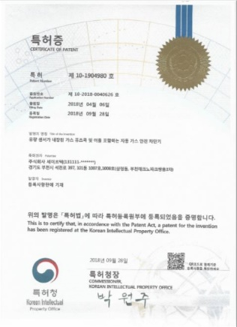
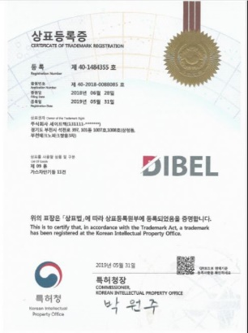
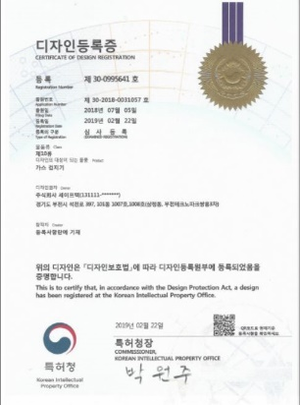


5. 특허 및 인증서
각종 특허 및 상표권 현황
특허증(국내)
특허증(국내)
특허증(국내)
특허증(중국)
상표등록증
상표등록증
디자인등록증
디자인등록증
디자인등록증
벤처나라 지정

Slide 29










5. 특허 및 인증서
각종 인증 현황
ISO 인증(환경)
ISO인증(품질)
기스용품 제조허가
완성검사 합격증
설계검사 합격증
품질우수상품인증서
KC인증
벤처기업확인서
기업부설연구소
가스누출확인장치

Slide 30
Best Safety,
Happy Life!
㈜세이프텍
경기도 부천시 석천로 397, 101동 1007호,1008호
(삼정동, 부천테크노파크 쌍용3차)
TEL : 82 070 7603 0310 , FAX : 82 070 7603 0314
HESTA 홈페이지 : www.hesta.kr

